Slide 1

I Centri per la famiglia
L’esperienza della Regione Piemonte
I Centri per la famiglia
Milano 8 ottobre 2026
Antonella Caprioglio
Direzione Welfare Regione Piemonte
Paola Leonardi referente del Centro per le famiglie e di SpazioA, Consorzio Cisas di Castelletto Sopra Ticino
Conferenza nazionale sulla famiglia
Ottobre - Dicembre 2026
Presidenza del Consiglio dei Ministri Dipartimento per le politiche della famiglia

Slide 2
L’avvio del percorso
L’art. 42 L.R.1/2004 ha previsto l’istituzione
da parte dei comuni, in raccordo con i consultori familiari, di centri per le famiglie, con lo scopo di:
-fornire informazioni sui servizi offerti
-favorire iniziative sociali di mutuo aiuto, inseriti o collegati nell'ambito dei servizi socio-assistenziali pubblici
-in generale, realizzare un punto di riferimento unico per la progettazione e la realizzazione degli interventi a favore delle famiglie

Slide 3
L’attivazione dei primi Centri
DGR n. 119-14118 del 22.11.2004
Avvio del sostegno regionale, attraverso uno specifico finanziamento ai Servizi sociali territoriali, i quali, in raccordo con i Consultori Familiari operanti presso le AA.SS.LL. di riferimento, erano tenuti a realizzare attività riconducibili ad uno o più tra i seguenti obiettivi:
progettazione comune (Enti Gestori/ASL) del percorso di informazione, orientamento, attivazione dei servizi o delle prestazioni necessarie e di competenza dei diversi attori sociali;
potenziamento degli interventi, laddove gli stessi sono già strutturalmente presenti presso un unico punto di riferimento (per esempio Consultorio Familiare/Pediatrico; Spazio Famiglie…);
creazione di una struttura specifica, denominata Centro per le Famiglie, cui ricondurre tutte le attività erogate su un determinato territorio.

Slide 4
I punti di forza: la diffusione sul territorio
2015: il Coordinamento Regionale
Nel corso del tempo, i referenti e gli operatori dei Centri per le Famiglie hanno sviluppato un proprio percorso, con scambio di esperienze e di prassi adottate, hanno realizzato iniziative e momenti di incontro, di confronto e di approfondimento, contribuendo a sostenere ed a caratterizzare con sempre maggior specificità i Centri per le Famiglie quale importante risorsa di tipo preventivo, promozionale e di sostegno per le famiglie stesse
Con DGR n.25-1255 del 30.3.2015 è stato costituito formalmente il Coordinamento regionale dei Centri per le Famiglie

Slide 5
I punti di forza: la diffusione sul territorio
2019: LR n. 13 del 5.4.2019 ”Disposizioni in materia di promozione e valorizzazione della famiglia e della genitorialita'
in ambito regionale”
La nuova legge regionale valorizza ulteriormente il ruolo dei Centri per le Famiglie (Art. 3, comma 2): i Centri si collocano nel sistema dei servizi territoriali integrando e completando la rete di interventi offerti alle famiglie dai servizi sociali, sanitari, educativi e del privato sociale e si coordinano con il sistema educativo dell’infanzia

Slide 6
I punti di forza: la diffusione sul territorio
I punti di forza: la diffusione sul territorio
In Piemonte sono presenti 49 Centri per le famiglie, operativi in tutte le 8 province piemontesi.
Di prossima apertura ulteriori 9 Centri e 10 sportelli collegati ai centri già esistenti.
I Centri, snodo fondamentale all’interno del sistema dei servizi, si qualificano come volano e promotori della rete territoriale dei servizi.
Tutti i centri per le famiglie sono a titolarità pubblica degli enti gestori delle funzioni socio-assistenziali, attualmente aggregati in 40 Ambiti Territoriali Sociali (ATS).
La modalità di gestione è diretta, mista o affidata a risorse del terzo settore del territorio.

Slide 7
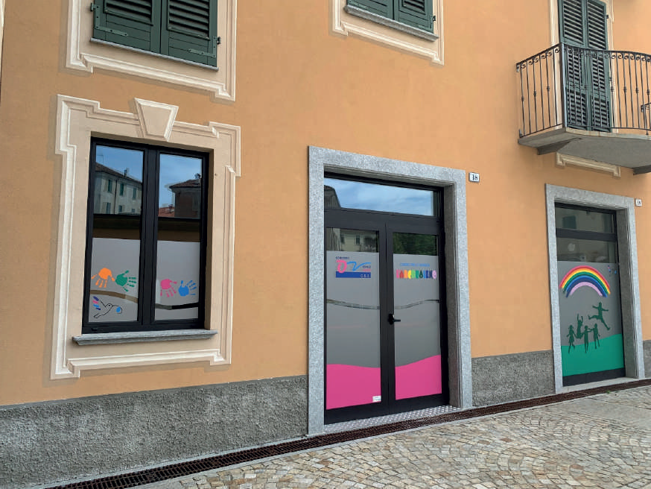
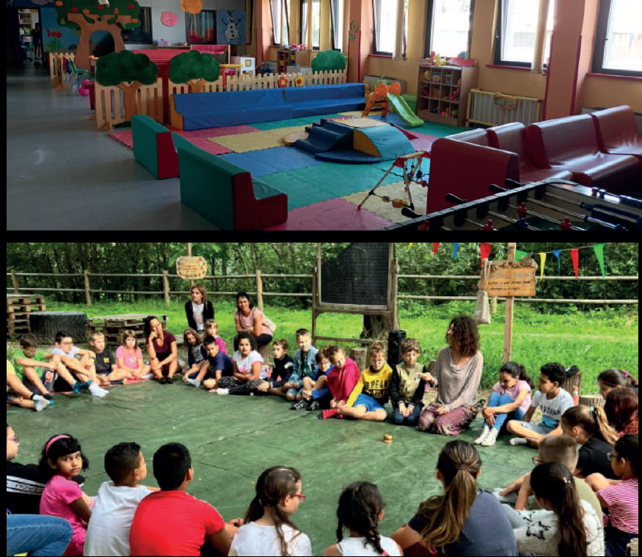
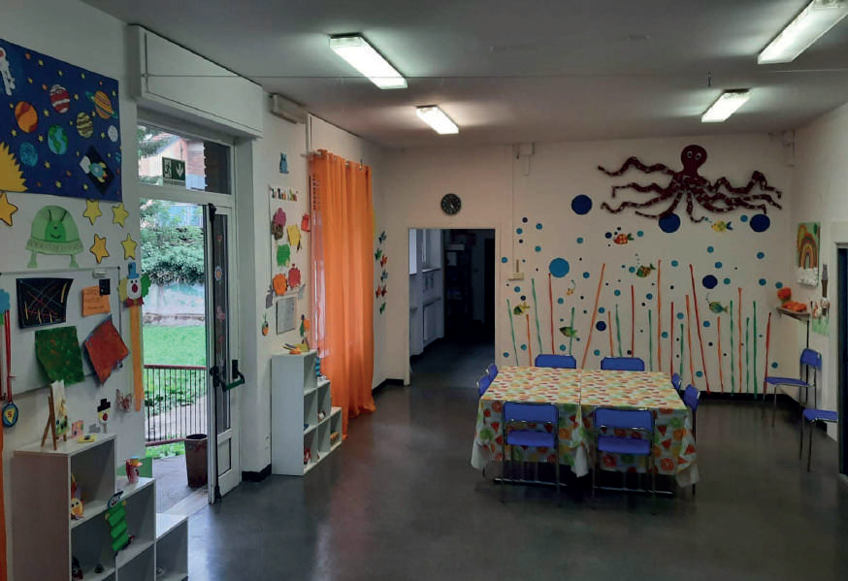
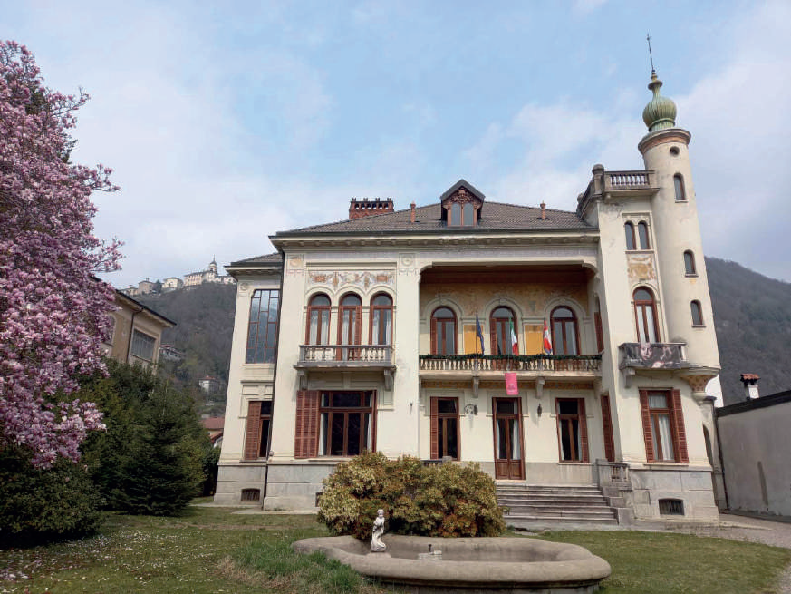
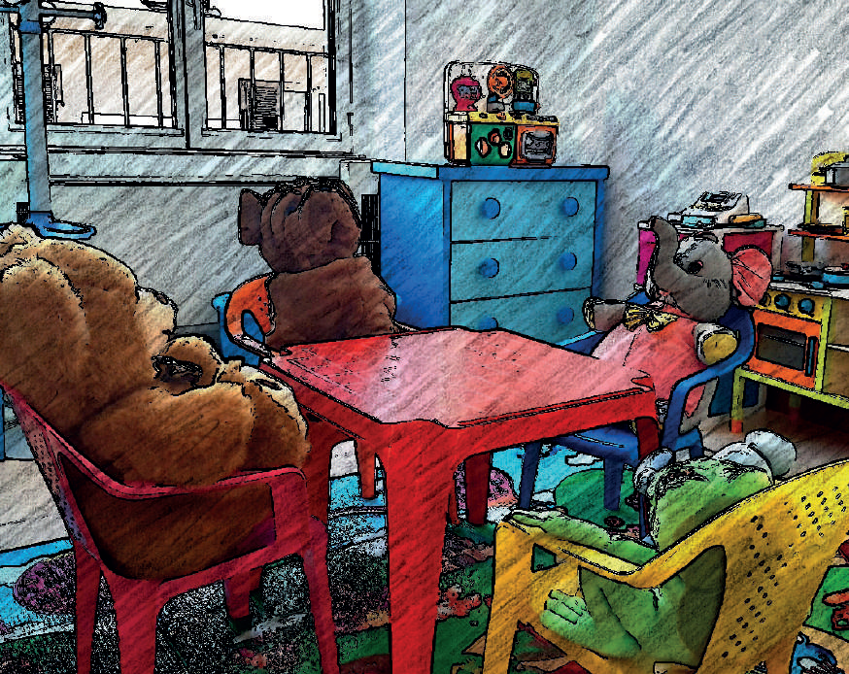
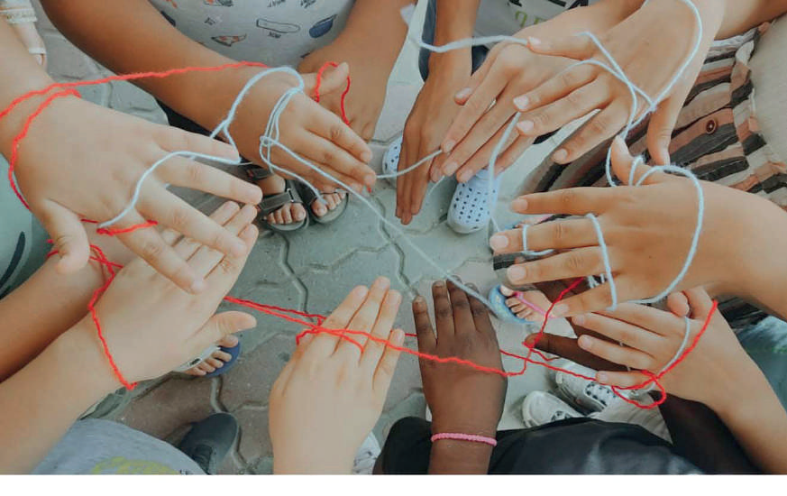
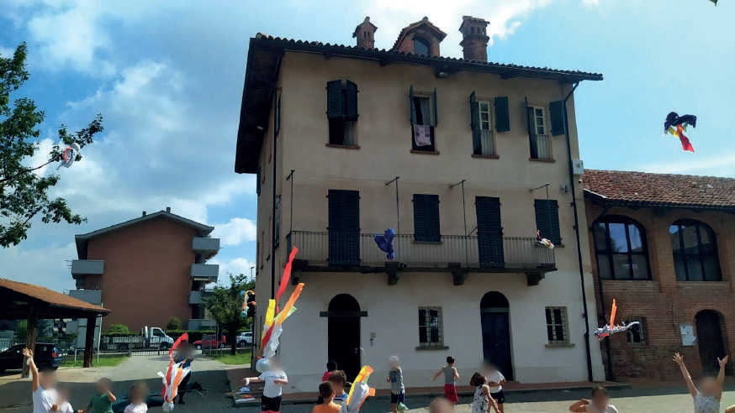
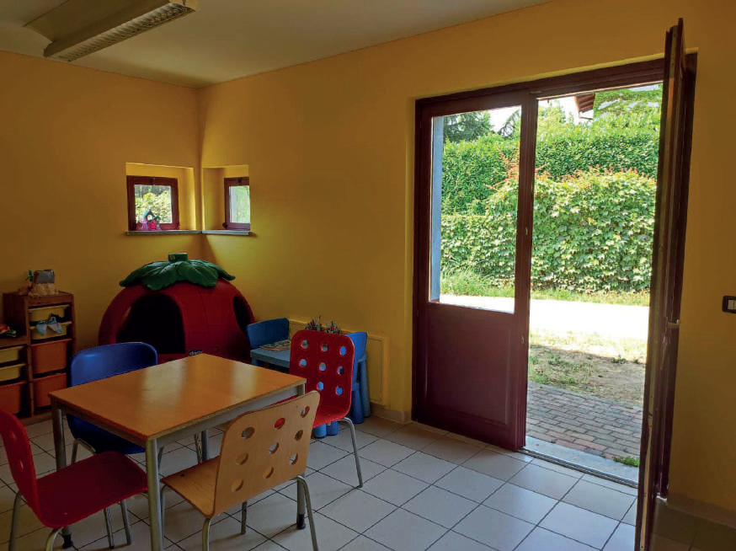
https://www.regione.piemonte.it/web/temi/
diritti-politiche-sociali/politiche-sociali/famiglie/centri-per-famiglie

Slide 8
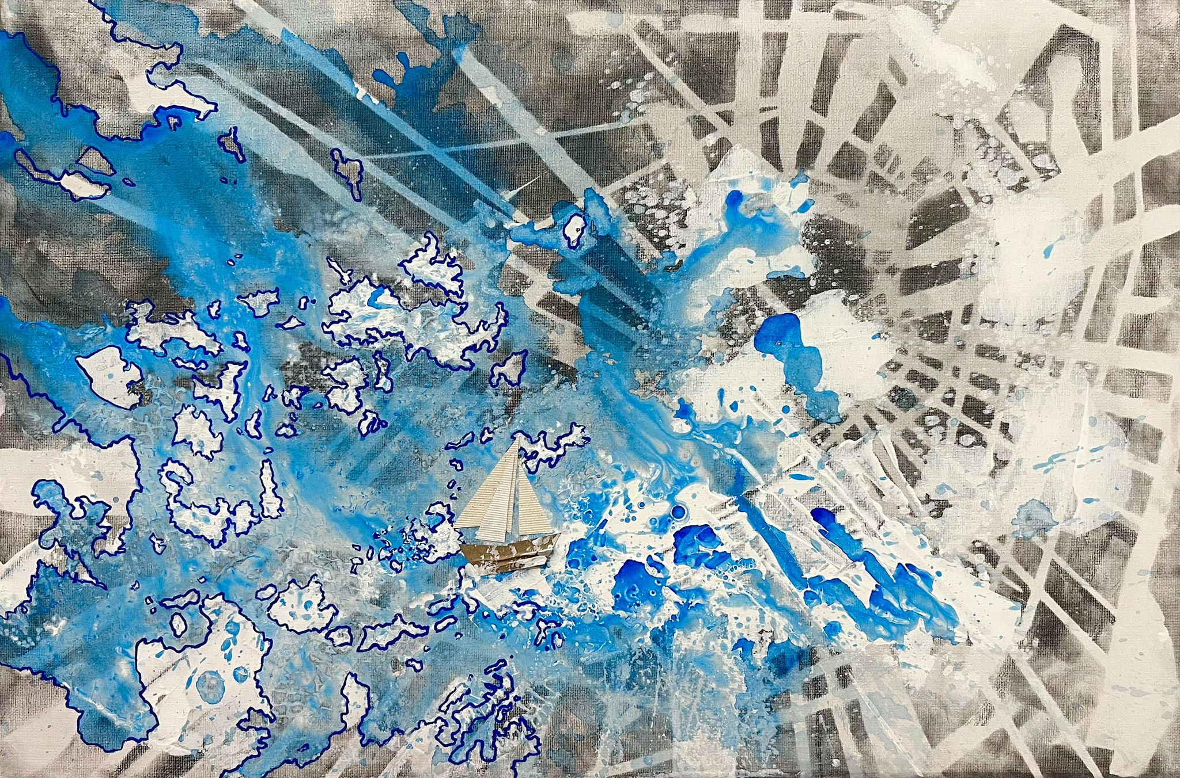
L’odissea dello spirito
La copertina della Carta
Dalla prova di maturità artistica di Giada L.
Giugno 2025

